Slide 1
TOÁN
Bài 43: LUYỆN TẬP (TRANG 97)

Slide 2
KHỞI ĐỘNG

Slide 3
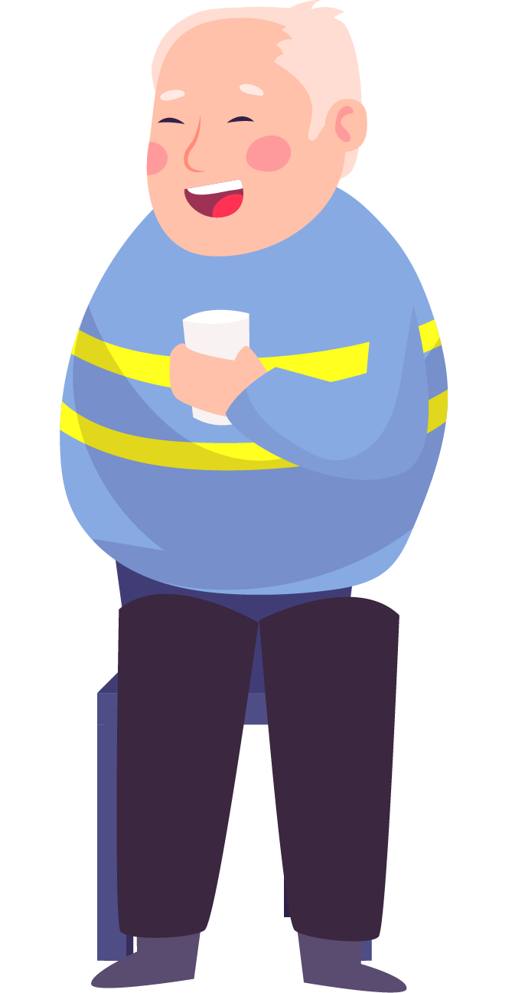
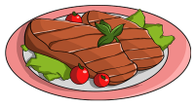
BỮA TIỆC SINH NHẬT

Slide 4
CÁC BẠN ƠI! HÃY CHUẨN BỊ MỘT BỮA TIỆC THẬT THỊNH SOẠN CHO CẢ GIA ĐÌNH BẠN NHÉ!

Slide 5
Điền dấu thích hợp vào chỗ chấm
30 x … < 256
A. 6
B. 8
C. 7

Slide 6
Điền dấu thích hợp vào chỗ chấm
60 x…< 194
A. 2
B. 3
C. 4

Slide 7
Điền dấu thích hợp vào chỗ chấm
40 x…..< 217
A. 4
B. 5
C. 6

Slide 8
Điền dấu thích hợp vào chỗ chấm
70 x…< 422
A. 5
B. 6
C. 7

Slide 10
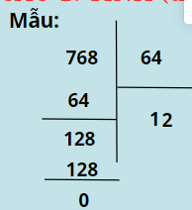
Bài 1: Tính (theo mẫu)

Slide 11
Bài 1: Tính (theo mẫu)
624
36
672
12
943
23
4144
37
3604
17
8699
21

Slide 12
Đáp án
624
36
672
12
943
23
36
60
92
56
41
17
264
72
23
252
72
23
12
0
0

Slide 13
Đáp án
4144
37
3604
17
8699
21
37
34
84
112
212
29
414
20
44
17
21
37
34
89
74
34
84
74
0
5
0

Slide 14
Bài 2: Đặt tính rồi tính
a) 186 : 62
236 : 59
301 : 49
242 : 78
b) 5781 : 47
7163 : 33
1387 : 73
1045 : 18

Slide 15
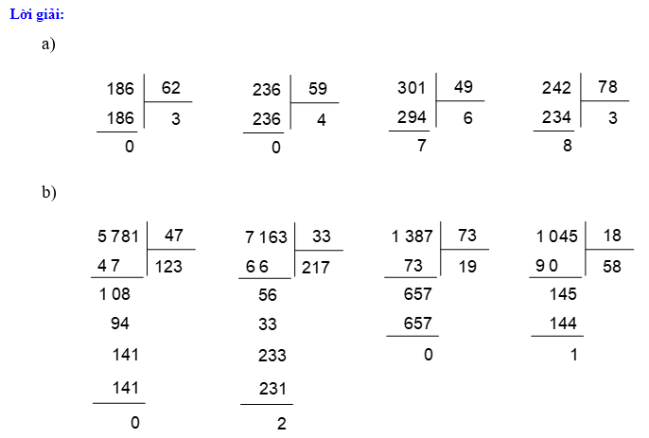

Slide 16
Tiết 2

Slide 17
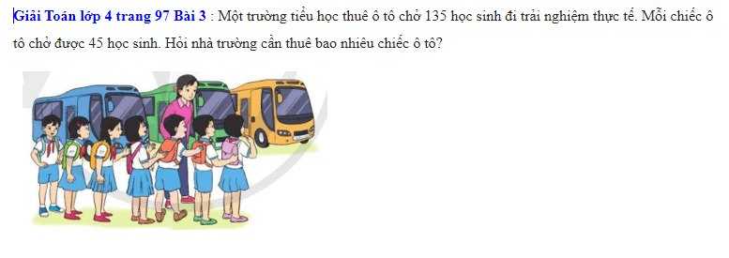

Slide 18
Bài giải: Nhà trường cần thuê số chiếc ô tô là: 135 : 45 = 3 (chiếc) Đáp số: 3 chiếc

Slide 19
Bài 4 : Cuộc thi Marathon quốc tế đầu tiên của Việt Nam được tổ chức tại Thành phố Hồ Chí Minh vào tháng 2 năm 1992. Năm 2021, cuộc thi thu hút khoảng 10 000 vận động viên tham gia. Biết rằng, năm 2021 có số vận động viên tham gia tăng gấp 40 lần so với năm 1992. Hỏi năm 1992 có khoảng bao nhiêu vận động viên tham gia cuộc thi?

Slide 20
Bài giải
Năm 1992 có khoảng số vận động viên tham gia cuộc thi là: 10 000 : 40 = 250 (vận động viên)
Đáp số: 250 vận động viên

Slide 21
Bài 5: Kể một tình huống thực tế sử dụng phép chia cho số có hai chữ số rồi đố bạn thực hiện phép chia đó.
Ví dụ: Xếp đều 448 quả bưởi vào 14 thùng. Hỏi mỗi thùng có bao nhiêu quả bưởi?
Giải
Mỗi thùng có số quả bưởi là:
448: 14 = 32 ( quả )
Đáp số : 32 quả bưởi.

Slide 22
Em hãy chia sẻ những điều học được qua bài này.

Slide 23
DẶN DÒ

Slide 24
Chúc các em học tốt!

